Slide 1
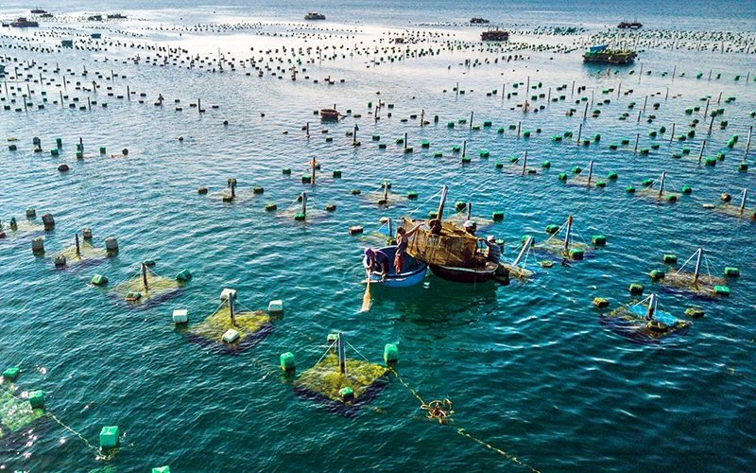
TIẾT 31.BÀI 13. QUẢN LÝ MÔI TRƯỜNG AO NUÔI THỦY SẢN VÀ PHÒNG TRỊ BỆNH THỦY SẢN

Slide 2
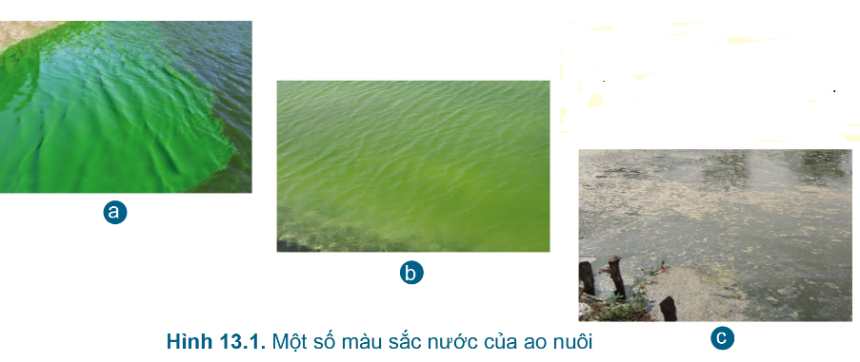
Quan sát Hình 13.1 và cho biết màu nước ở ao nuôi nào phù hợp để nuôi thủy sản?

Slide 3
Quan sát Hình 13.1 và cho biết màu nước ở ao nuôi nào phù hợp để nuôi thủy sản?
Hình 13.1a: màu nước xanh đậm (xanh rêu): Nước có màu xanh đậm là do sự phát triển của tảo lam không tốt cho các loài thủy sản
Hình 13.1b: nước màu xanh nhạt (đọt chuối non): Màu xanh nhạt do sự phát triển của tảo lục => màu nước thích hợp nhất để nuôi thủy sản.
Hình 13.1c: nước màu đen, mùi thối: có nhiều khí độc như meetan (CH4), hydro sunfua (H2S) nên tôm, cá nuôi dễ bị nhiễm độc và chết.

Slide 4
1. Vì sao cần quản lí môi trường ao nuôi?
2. Môi trường nước ao nuôi thủy sản có những đặc tính nào?
3.Em hãy nêu một số biện pháp quản lí môi trường ao nuôi thủy sản.

Slide 5
1. Quản lí môi trường ao nuôi thích hợp và ổn định sẽ:
+ Làm giảm nguy cơ các bệnh do môi trường; + Tăng sức khỏe;
+ Tránh gây sốc cho động vật thủy sản;
+ Kìm hãm sự phát triển của tác nhân gây bệnh.
2. Đặc tính của môi trường nước ao nuôi thủy sản bao gồm: lí học, hóa học, sinh học
3. số biện pháp quản lí môi trường ao nuôi thủy sản
- Thiết kế ao không có góc chết, tạo dòng chảy tự nhiên trong nước.
- Thường xuyên kiểm tra các yếu tố môi trường nước.
- Sục khí, quạt nước, phun mưa khi cần.
- Điều chỉnh mật độ nuôi, lượng thức ăn phù hợp.
- Bơm thêm nước vào ao, thay nước sạch cải thiện môi trường nuôi; tăng tốc độ dòng chảy trong ao.
- Sử dụng chế phẩm sinh học xử lí nước ao

Slide 6
TIẾT 31.BÀI 13. QUẢN LÝ MÔI TRƯỜNG AO NUÔI THỦY SẢN VÀ PHÒNG TRỊ BỆNH THỦY SẢN
1. Quản lí môi trường ao nuôi
- Mục đích:
+ Làm giảm nguy cơ các bệnh do môi trường;
+ Tăng sức khỏe;
+ Tránh gây sốc cho động vật thủy sản;
+ Kìm hãm sự phát triển của tác nhân gây bệnh.
- Đặc tính: lí học, hóa học, sinh học
1.1 Đặc tính lí học
- Nhiệt độ nước: là yếu tố quan trọng ảnh hưởng đến sinh trưởng, sinh sản và phát sinh dịch bệnh của động vật thủy sản.
- Độ trong: là một trong những tiêu chí để đánh giá chất lượng nước nuôi thủy sản.

Slide 7
TIẾT 31.BÀI 13. QUẢN LÝ MÔI TRƯỜNG AO NUÔI THỦY SẢN VÀ PHÒNG TRỊ BỆNH THỦY SẢN
1. Quản lí môi trường ao nuôi
1.2. Đặc tính hóa học:
- Một số yếu tố hóa học quan trọng của nước trong ao nuôi thủy sản gồm: oxygen hòa tan, pH, nitrite, BOD, kim loại nặng, … cần chú ý nhất là sự biến động của oxygen hòa tan trong nước.
1.3. Đặc tính sinh học: được thể hiện qua thành phần loài và mật độ của các sinh vật sống trong nước bao gồm nhóm vi sinh vật, thực vật phù du, động vật phù du và động vật đáy.
1.4. Một số biện pháp quản lí môi trường ao nuôi thủy sản
- Thiết kế ao không có góc chết, tạo dòng chảy tự nhiên trong nước.
- Thường xuyên kiểm tra các yếu tố môi trường nước.
- Sục khí, quạt nước, phun mưa khi cần.
- Điều chỉnh mật độ nuôi, lượng thức ăn phù hợp.
- Bơm thêm nước vào ao, thay nước sạch cải thiện môi trường nuôi; tăng tốc độ dòng chảy trong ao.
- Sử dụng chế phẩm sinh học xử lí nước ao

Slide 8
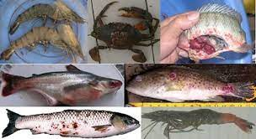
Động vật thủy sản bị bệnh thường có những biểu hiện nào?

Slide 9
Động vật thủy sản bị bệnh thường có những biểu hiện nào?
Động vật thủy sản bị bệnh thường có những biểu hiện:
- Hoạt động không bình thường (mất thăng bằng, nổi đầu, dạt bờ,..)
- Thay đổi màu sắc, tổn thương trên cơ thể
- Thể trạng yếu, bỏ hoặc kém ăn.

Slide 10
TIẾT 31.BÀI 13. QUẢN LÝ MÔI TRƯỜNG AO NUÔI THỦY SẢN VÀ PHÒNG TRỊ BỆNH THỦY SẢN
2. Phòng, trị bệnh thủy sản
- Khái niệm về bệnh: là trạng thái bất bình thường của cơ thể, khi một hay một số hoạt động sống bị rối loạn, ngừng trệ dưới tác động của yếu tố môi trường, dinh dưỡng hoặc mầm bệnh.
2.1. Biểu hiện bệnh:
- Hoạt động không bình thường (mất thăng bằng, nổi đầu, dạt bờ,..)
- Thay đổi màu sắc, tổn thương trên cơ thể
- Thể trạng yếu, bỏ hoặc kém ăn.

Slide 11
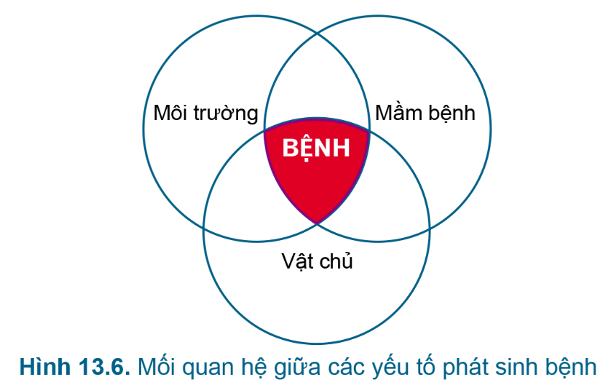
Em hãy cho biết các yếu tố và nguyên nhân phát sinh bệnh trên động vật thủy sản trong Hình 13.6.

Slide 12
Em hãy cho biết các yếu tố và nguyên nhân phát sinh bệnh trên động vật thủy sản trong Hình 13.6.
Các yếu tố và nguyên nhân phát sinh bệnh trên động vật thủy sản:
- Mầm bệnh đã xâm nhập vào cơ thể vật chủ;
- Sức đề kháng của vật chủ suy giảm;
- Điều kiện môi trường có những biến đổi bất lợi;
=> Gây sốc cho vật chủ hoặc làm cho mầm bệnh phát triển.

Slide 13
TIẾT 31.BÀI 13. QUẢN LÝ MÔI TRƯỜNG AO NUÔI THỦY SẢN VÀ PHÒNG TRỊ BỆNH THỦY SẢN
2.2. Các yếu tố gây bệnh trên động vật thủy sản
Bệnh xảy ra khi xuất hiện 3 yếu tố:
- Mầm bệnh đã xâm nhập vào cơ thể vật chủ;
- Sức đề kháng của vật chủ suy giảm;
- Điều kiện môi trường có những biến đổi bất lợi, gây sốc cho vật chủ hoặc làm cho mầm bệnh phát triển.

Slide 14
1. Vì sao phải phòng bệnh tổng hợp trong nuôi trồng thủy sản?
2. Biện pháp phòng, trị bệnh tổng hợp gồm những nội dung nào?

Slide 15
1. Phải phòng bệnh tổng hợp trong nuôi thủy sản vì:
Mỗi khi trong ao động vật thuỷ sản bị bệnh, không thể chữa từng con mà phải tính cả ao hay trọng lượng cả đàn để chữa bệnh nên tính lượng thuốc khó chính xác, tốn kém nhiều.
Các loại thuốc chữa bệnh ngoài da cho động vật thuỷ sản thường phun trực tiếp xuống nước chỉ áp dụng với các ao diên tích nhỏ, còn các thuỷ vực có diên tích mặt nưóc lớn không sử dụng được.
Các loại thuốc chữa bệnh bên trong cơ thể động vật thuỷ sản thường phải trộn vào thức ăn, nhưng lúc bị bệnh, động vật thuỷ sản không ăn, nên dù có sử dụng loại thuốc tốt sẽ không có hiệu quả.
Có một số thuốc khi chữa bệnh cho động vật thuỷ sản có thể tiêu diệt được nguồn gốc gây bệnh nhưng kèm theo phản ứng phụ. Vậy nên phải phòng bệnh tổng hợp trong nuôi thủy sản.
2. Biện pháp phòng, trị bệnh tổng hợp gồm:
- Nâng cao sức đề kháng của động vật thủy sản
- Ngăn chặn sự xâm nhập của mầm bệnh
- Quản lí môi trường nuôi
- Trị bệnh

Slide 16
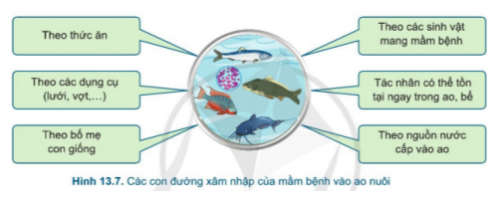
3. Mầm bệnh có thể xâm nhập vào ao nuôi bằng những con đường nào?

Slide 17
3. Mầm bệnh có thể xâm nhập vào ao nuôi bằng những con đường nào?
- Theo thức ăn
- Theo các sinh vật mang mầm bệnh
- Theo các dụng cụ (lưới, vợt..)
- Theo bố mẹ con giống.
- Theo các sinh vật mang mầm bệnh
- Tác nhân có thể tồn tại ngay trong ao, bể
- Theo nguồn nước cấp vào ao.

Slide 18
TIẾT 31.BÀI 13. QUẢN LÝ MÔI TRƯỜNG AO NUÔI THỦY SẢN VÀ PHÒNG TRỊ BỆNH THỦY SẢN
2.3. Phòng, trị bệnh tổng hợp trong nuôi trồng thủy sản
- Nguyên tắc: phòng bệnh là chính, trị bệnh khi cần thiết.
- Biện pháp phòng, trị bệnh tổng hợp gồm:
+ Nâng cao sức đề kháng của động vật thủy sản
+ Ngăn chặn sự xâm nhập của mầm bệnh
+ Quản lí môi trường nuôi
+ Trị bệnh
Lưu ý: hạn chế dùng kháng sinh và hóa chất trong nuôi trồng thủy sản.

Slide 19
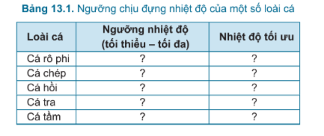
LUYỆN TẬP
Em hãy tìm hiểu ngưỡng chịu đựng nhiệt độ và nhiệt độ tối ưu của một số loài cá theo mẫu Bảng 13.1.

Slide 20
LUYỆN TẬP
Em hãy tìm hiểu ngưỡng chịu đựng nhiệt độ và nhiệt độ tối ưu của một số loài cá theo mẫu Bảng 13.1.
Loài cá | Ngưỡng nhiệt độ (tối thiểu – tối đa) | Nhiệt độ tối ưu
Cá rô phi | 5 – 42⁰C | 30 độ C
Cá chép | 3 – 24 độ C | 28 độ C
Cá hồi | 4 - 24 độ C | 12 – 21 độ C
Cá tra | 15 – 39 độ C | 25 – 32 độ C
Cá tầm | 15 – 29 độ C | 22 – 25 độ C

Slide 21
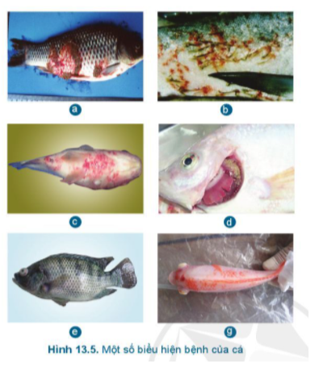
LUYỆN TẬP
Em hãy quan sát các biểu hiện bệnh của cá trong Hình 13.5 và ghép với tên bệnh sau:
1. Bệnh lở loét trên cá chép
2. Bệnh kí sinh trùng bám trên cá mè
3. Bệnh lồi mắt trên cá diêu hồng
4. Bệnh thối mang trên cá diêu hồng
5. Bệnh chướng bụng trên cá rô phi
6. Bệnh lở loét trên cá rô đồng.

Slide 22
LUYỆN TẬP
Em hãy quan sát các biểu hiện bệnh của cá trong Hình 13.5 và ghép với tên bệnh sau:
1. Bệnh lở loét trên cá chép
2. Bệnh kí sinh trùng bám trên cá mè
3. Bệnh lồi mắt trên cá diêu hồng
4. Bệnh thối mang trên cá diêu hồng
5. Bệnh chướng bụng trên cá rô phi
6. Bệnh lở loét trên cá rô đồng.
1. Bệnh lở loét trên cá chép: Hình b
2. Bệnh kí sinh trùng bám trên cá mè: Hình a
3. Bệnh lồi mắt trên cá diêu hồng: Hình g
4. Bệnh thối mang trên cá diêu hồng: Hình d
5. Bệnh chướng bụng trên cá rô phi: Hình e
6. Bệnh lở loét trên cá rô đồng: Hình c

Slide 23
VẬN DỤNG
Hãy nêu các biện pháp để ngăn chặn sự xâm nhập của mầm bệnh vào ao nuôi.
Ghi trên giấy A4. Giờ sau nộp GV

